Slide 1
第十一章 非对称弯曲与特殊梁(3)
第五十一讲知识点
复合梁与夹层梁
截面转换法
大曲率与小曲率梁

Slide 2
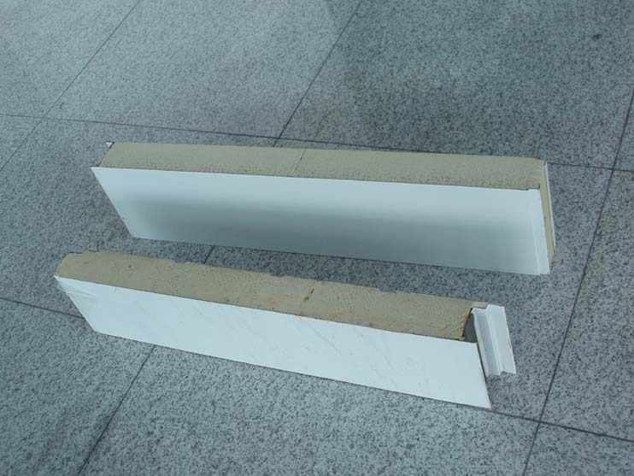
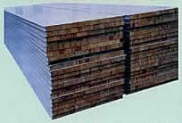
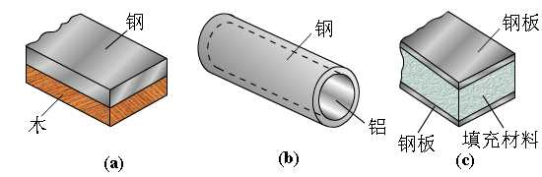
§11-4 复合梁与夹层梁
复合梁：由两种或两种以上材料所构成的整体梁

Slide 3
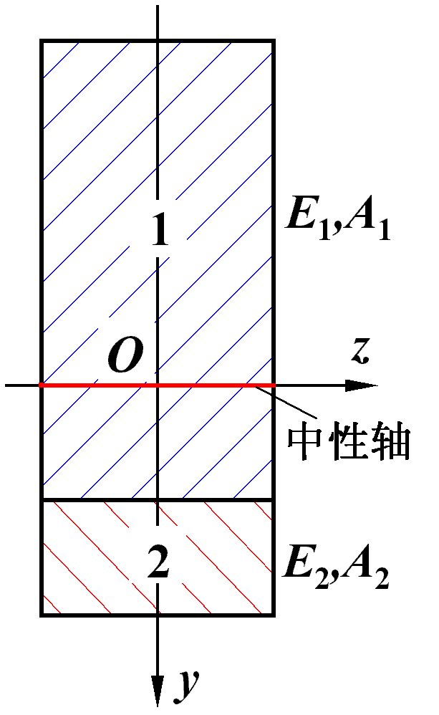
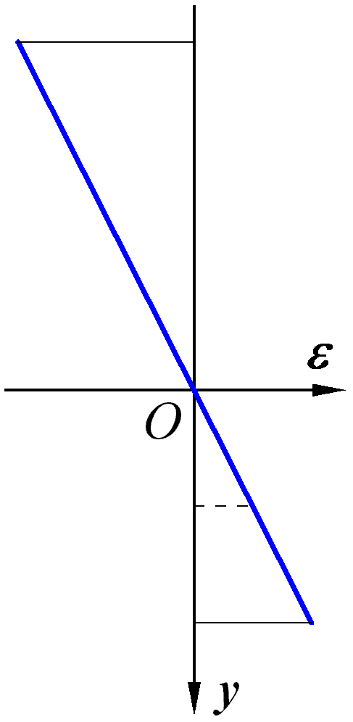
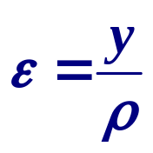
一、复合梁弯曲基本方程
平面假设与单向受力假设成立
1.几何方面
平面假设➔中性层(轴)
试与均质梁比较正应变分布
正应力分布与均质梁相同吗？
z 轴位于中性轴

Slide 4
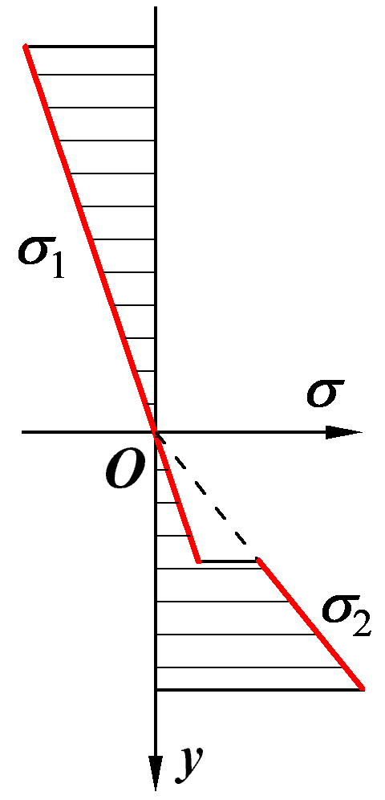
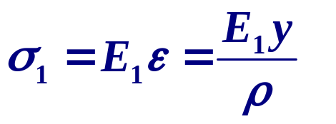
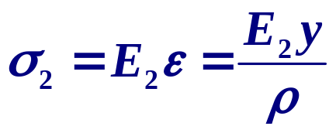
2.物理方面
正应变线形分布 正应力分区线形分布
待求：中性轴位置，中性层的曲率半径ρ

Slide 5
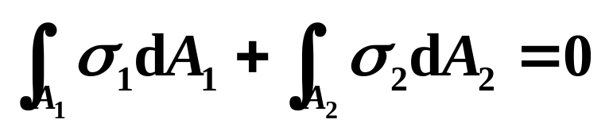
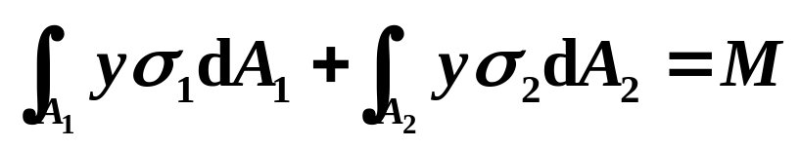
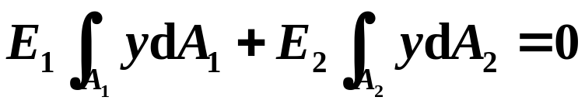

3.静力学方面
(a)
(b)
由(a)
或
式中：n=E₂ / E₁－弹性模量比
确定中性轴位置 中性轴一般不通过形心

Slide 6
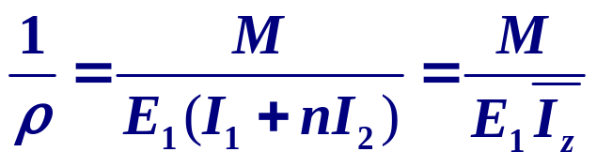
3.静力学方面
(a)
(b)
由(b)
n=E₂ / E₁
I₁ ,I₂－截面A₁, A₂对中性轴 z 的惯性矩
确定中性层曲率半径

Slide 7
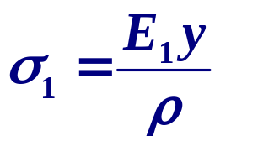
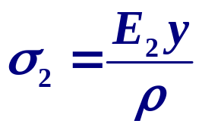
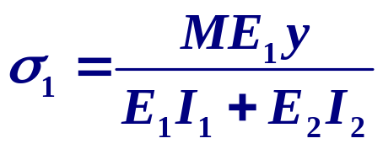
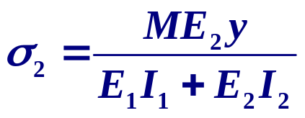
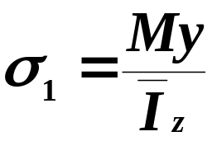
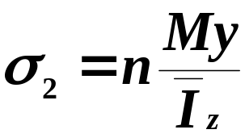
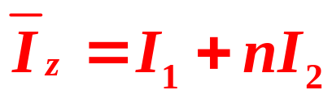
n=E₂ / E₁
4. 弯曲正应力公式
思考：能找到与均质梁的等效截面吗？

Slide 8
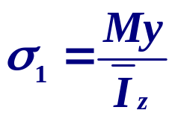
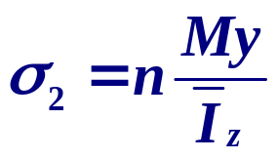
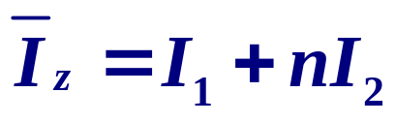
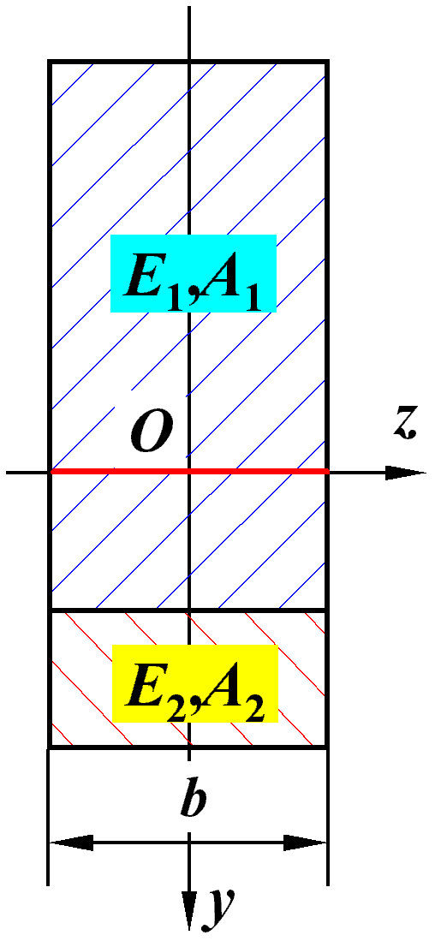
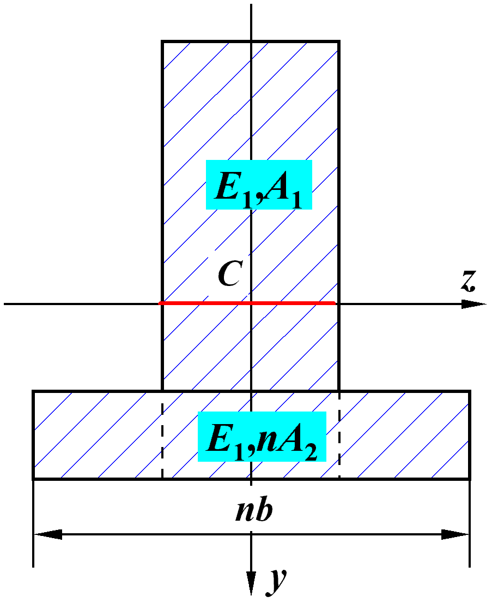

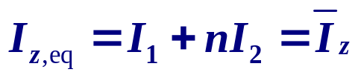

二、截面转换法
⇨ 将截面 2 的横向尺寸乘以 n，得 “等效截面”
⇨ 静矩等效
中性轴通过等效截面形心 C
⇨ 惯性矩等效
结论：通过等效截面确定中性轴位置与弯曲刚度

Slide 9
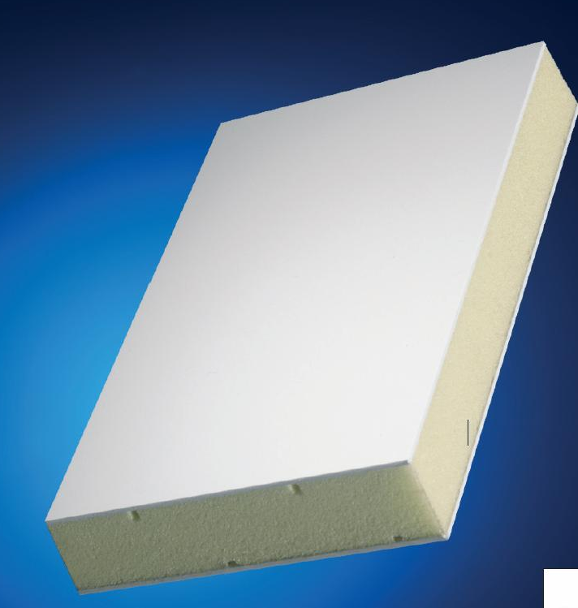
三、夹层梁的简化理论
夹层梁是一种复合梁，特点：
面板薄、强度与弹性模量高
芯材强度与弹性模量低

Slide 10








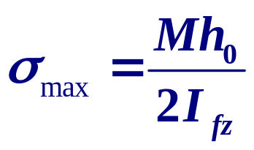

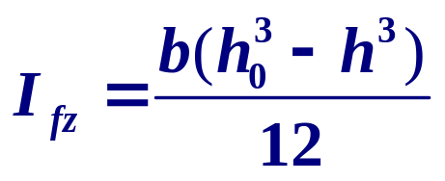

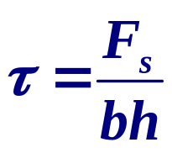
夹层梁近似应力分析
弯矩完全由面板承受
面板截面对z轴的惯性矩
剪力完全由芯材承受，且沿截面均布
试自行检验此近似公式的精度

Slide 11
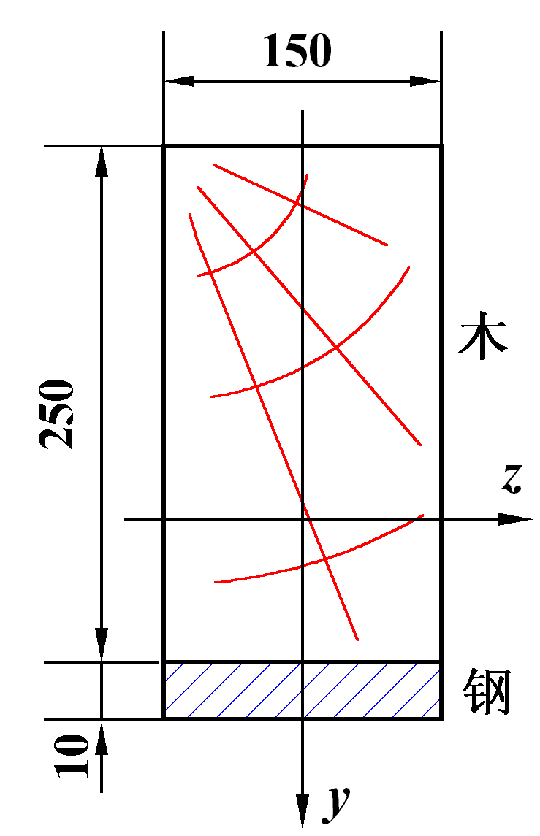
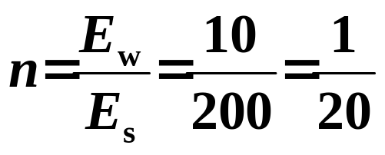
例 11-7 图示截面复合梁，M=30kN.m，E_{w}=10GPa，E_{s}=200GPa，求木与钢横截面上的弯曲正应力
解： 1. 模量比计算
选钢为基本材料

Slide 12
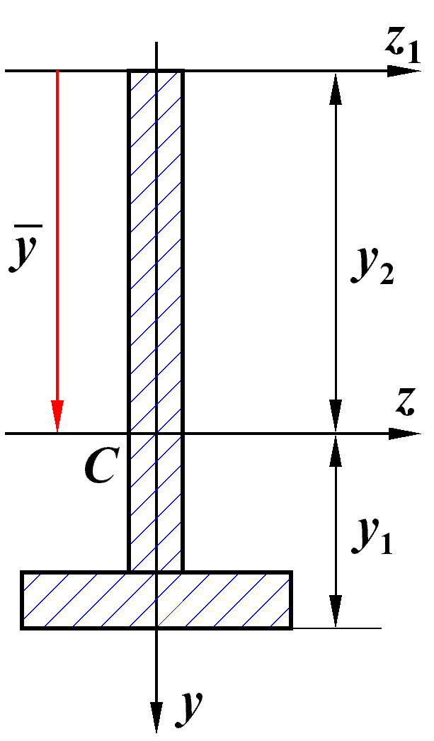
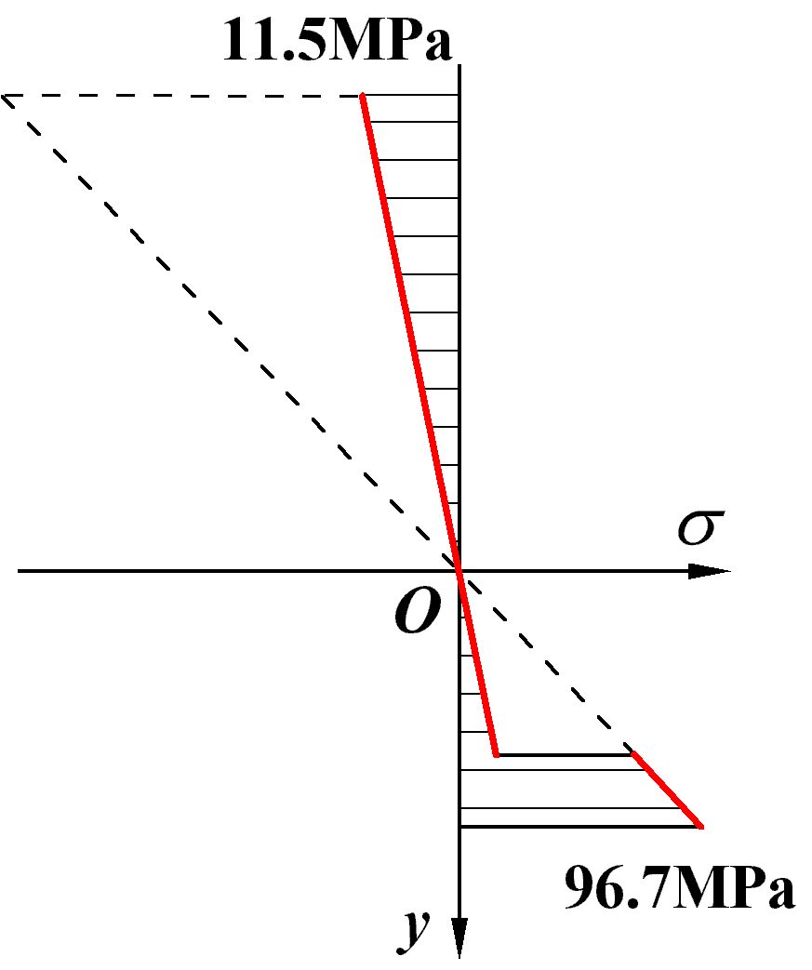
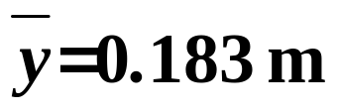
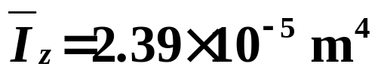
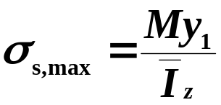
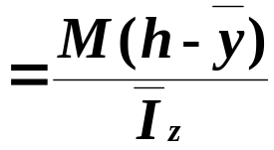
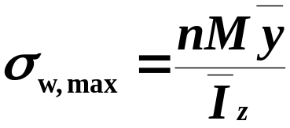


2. 等效截面几何性质
3. 横截面上的应力

Slide 13
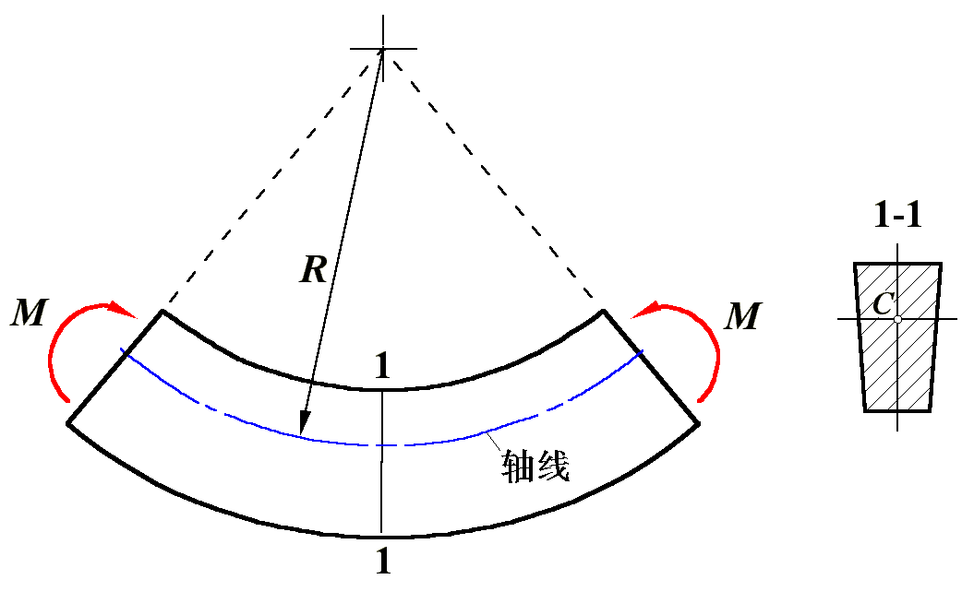
§11-5 曲梁简介
未变形时轴线即为曲线的杆件－曲杆
以弯曲为主要变形的曲杆－曲梁

Slide 14



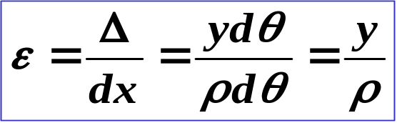
一、曲梁的弯曲正应力
平面假设
单向受力假设
回顾直梁的公式推导
几何方面
考察线段ab的变形：
中性层
dθ
中性轴
变形前：
ρ
z
变形后：
y
a
b
a’
b’
y
dx

Slide 15

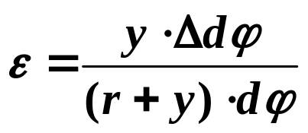
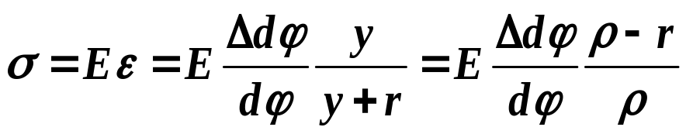
曲梁的公式推导
dϕ
平面假设、单向受力假设成立
ρ
r
1. 几何方面
y
a
b
b’
r—中性层曲率半径
Δdϕ
ρ—弧线ab曲率半径
2. 物理方面

Slide 16
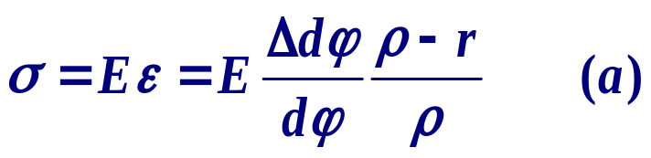
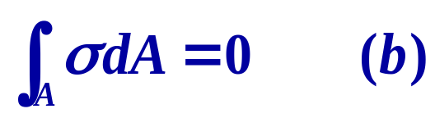
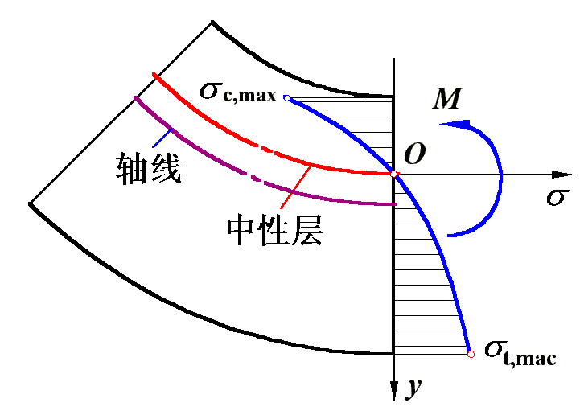
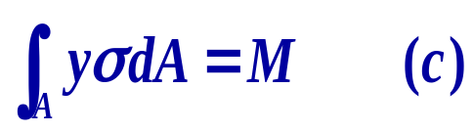

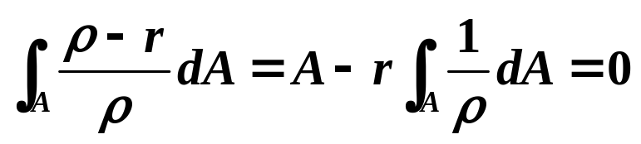
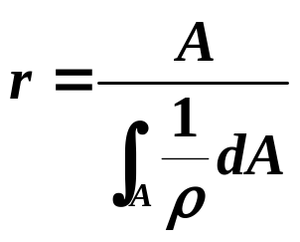
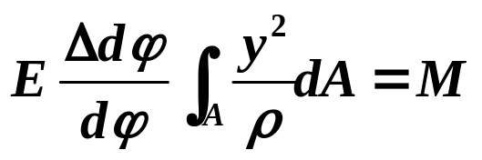

3. 静力学方面
应力分布特点
中性轴不通过横截面形心
沿截面高度按双曲线规律
内、外侧边缘处最大
中性层曲率半径

Slide 17








中性轴位置

Slide 18
曲梁弯曲正应力
❶ 分析原理与方法
根据平面与单向受力假设，并综合考虑几何、物理与静力学三方面，进行分析
❷ 应力分布特点
● 中性轴不通过横截面形心
● σ 沿截面高度按双曲线规律分布
● 横截面内、外侧边缘处的正应力最大

Slide 19





❸ 应力计算
❖ 中性层曲率半径:
❖ S_{z}－截面对中性轴 z 的静矩
积分计算查阅表11-1

Slide 20




大、小曲率梁
●
－大曲率梁
●
－小曲率梁
小曲率梁应力
可近似认为：
● 正应力沿截面高度线性分布
● 中性轴通过截面形心

Slide 21
作 业
11-6, 11-9a,c

Slide 22
谢谢

